Slide 1
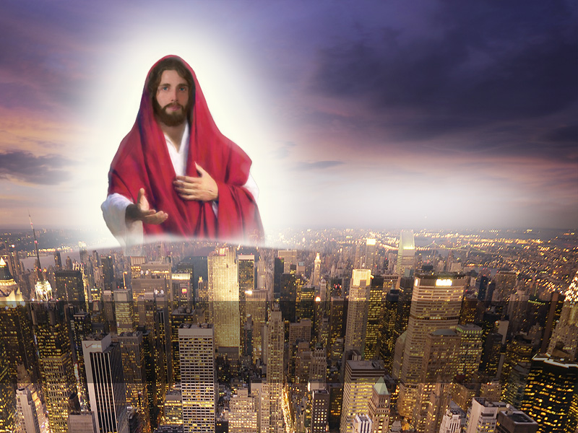
Вести
от
Иисуса
для последнего времени
Часть 2
Уча их соблюдать все, что Я повелел вам; и се, Я с вами во все дни до скончания века. Евангелие от Матфея 28:20
Notes:
Вести от Иисуса для последнего времени
«Уча их соблюдать все, что Я повелел вам; и се, Я с вами во все дни до скончания века» (Мф. 28:20).

Slide 2
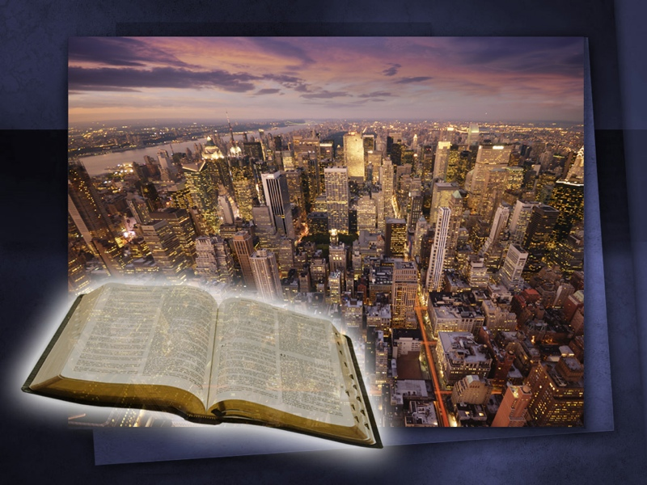

Slide 3
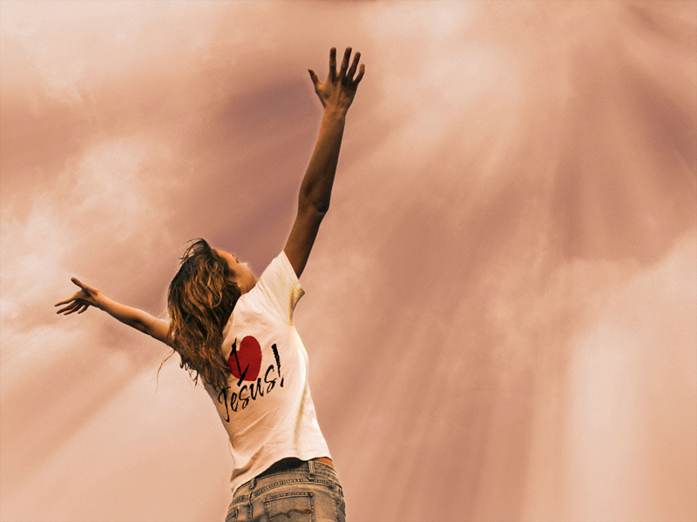
СТРЕМИТЕСЬ К ЖИЗНИ
Notes:
Стремитесь к жизни

Slide 4
Notes:
Сбитые с толку! Вот такие мы. Наше поколение не просто сбилось с пути, но и потеряло свой адрес. Мы не знаем, где наша судьба.

Slide 5
СЪЕЛ СВОЙ АДРЕС НАЗНАЧЕНИЯ…
Notes:
Многие из нас похожи на одинокую, грустную собаку, которая сидит в клетке на тележке в одном из крупных центров перевоза грузов в Лондоне. Проходящий мимо сострадательный незнакомец спросил дежурного: «Что случилось с собакой? Почему она смотрит так подавленно и боязливо?». «Позвольте мне рассказать», — ответил водитель тележки. «Собака отгрызла этикетку с адресом и теперь мы не знаем откуда она приехала и куда ее отправить дальше».

Slide 6
Notes:
Вот в таком положении и наше самодостаточное поколение. Эксперты провозглашают конец уже в период этого поколения. Последние лучи солнца отступают перед наступлением мрака ночи. Во всех аспектах жизни — на национальном, политическом, религиозном, семейном, и личном уровне – звучат сирены, предостерегающие о смертельной опасности впереди. Наше материалистическое общество с его новейшими технологиями, без устали заполняет и без того перенасыщенный рынок. Но он со скрипом остановится.

Slide 7
Notes:
Ядерные угрозы. Перенаселение. Голод. Гражданское неповиновение и беспорядки. Семья и секс…

Slide 8
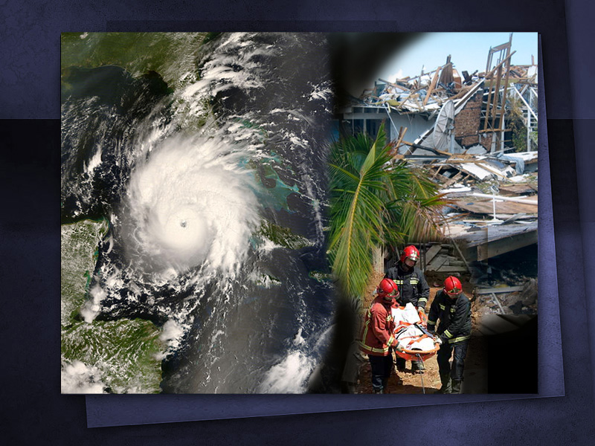
Notes:
...Катастрофы. Землетрясения. Наводнения. Ураганы. Болезни. Чрезмерное богатство. Крайняя нищета…

Slide 9
Notes:
... Расизм. Это ужасный мир, в котором мы живем.

Slide 10
Notes:
Как для молодого, так и для зрелого или преклонного возраста человека, жизнь еще никогда не выглядела так мрачно. Мы живем под тенью все нарастающих глобальных проблем, которые, если не разрешить, приведут к разрушению мира. Как сказал один психолог из Гарвардского университета: «Все ценности изменчивы, нормы нарушены. Царит умственная, моральная, эстетическая и социальная анархия».

Slide 11
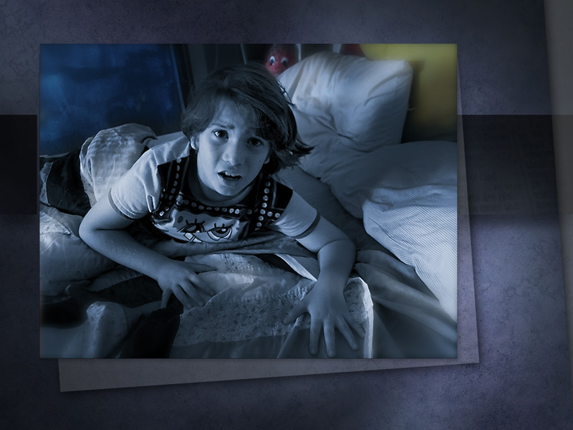
Notes:
Мрак сгущается и мы чувствуем себя небезопасно, подобно маленькому мальчику, боящемуся темноты. Мама уложила его спать и выключила свет, намереваясь уйти. Но он тут же тревожно спросил: «Ты же не оставишь меня одного без света?» «Что ты, малыш, ты не один — Бог всегда с тобой!» «Да, я знаю, но мне нужен кто-нибудь «с кожею».

Slide 12
Еванеглие от Иоанна 14:6
Я есмь путь и истина и жизнь…
Notes:
Бог понимает нашу потребность в осязаемом доказательстве. Поэтому Он послал Иисуса Христа, Сына Своего Единородного в человеческом теле. Он — это ответ на всемирный крик человечества. Он пришел, чтобы открыть Отца. В Иисусе мы видим Бога, Которого мы можем познать. Есть выход для человеческих проблем. Христос — это выход. Когда смотрим на Него, слышим как Он говорит:
Евангелие от Иоанна 14:6 «Я есмь путь, и истина, и жизнь…

Slide 13
Евангелие от Иоанна 14:6
…никто не приходит к Отцу, как только через Меня.
Notes:
Евангелие от Иоанна 14:6
никто не приходит к Отцу, как только через Меня»

Slide 14
Евангелие от Иоанна 1:4
В Нем была жизнь, и жизнь была свет человеков.
Notes:
Только во Христе и в Его Евангелии есть надежда и жизнь для нашего, обреченного на погибель, поколения.
Ин. 1:4
«В Нем была жизнь, и жизнь была свет человеков».
Однажды утром редактора газеты, уверовавшего в Бога, спросил его знакомый.: «Какие новости этим утром?» Редактор-христианин, душой и сердцем восторгаясь благой вестью Евангелия, передал ее в заголовке своей передовицы (редакторской статьи на первой полосе): «Жизнь вечная уже сегодня!» Да, Христос — единственный лидер, который дарит жизнь и свет человечеству в самый темный и трудный час. Поэтому, протяните к Нему руку за жизнью.

Slide 15
Notes:
Почти две тысячи лет прошло с тех пор, как Бог пролил новый поток жизни в наш мир через Иисуса Христа. Но весть о Христе всегда актуальна. Христос — не Личность из прошлого. Иисус пришел не слишком рано, но люди пренебрегали Им слишком долго. Он — достояние всех людей и всех времен — вчера, сегодня и завтра.

Slide 16
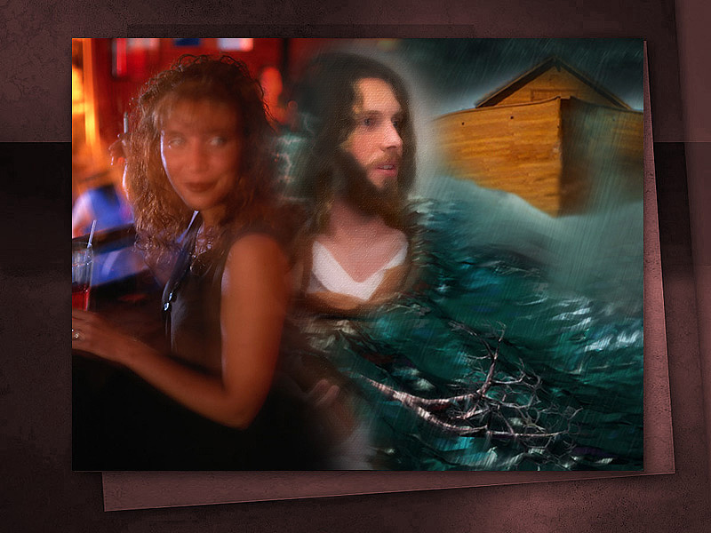
Notes:
Иисус, оглядываясь назад и взирая в будущее, видел кризис нашего поколения, как и знал историю предыдущих кризисов. В одном из Своих пророческих обзоров, простирающихся от дней Его земной жизни до конца времени, Иисус описал все, что мы видим сегодня. Жизнь скатиться к уровню дней Ноя, когда Бог был вынужден вмешаться и прибегнуть к крайним мерам.

Slide 17
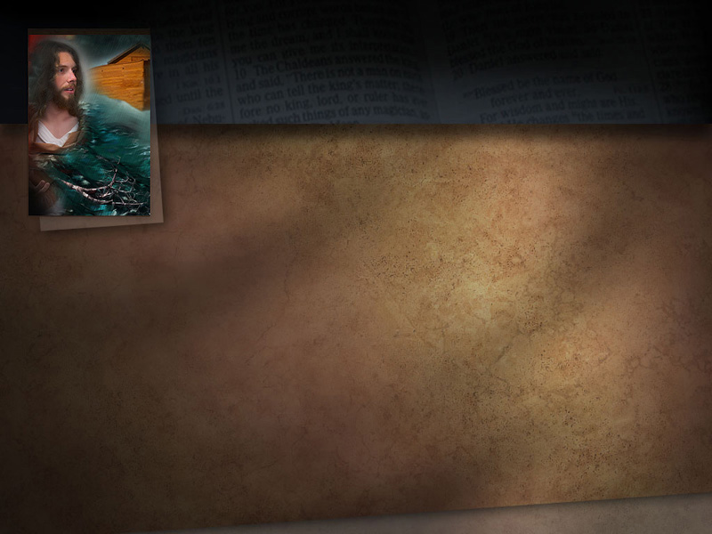
Евангелие от Матфея 24:37-39
Но, как было во дни Ноя, так будет и в пришествие Сына Человеческого…
Notes:
Евангелие от Матфея 24:37-39:
«Но, как было во дни Ноя, так будет и в пришествие Сына Человеческого.

Slide 18
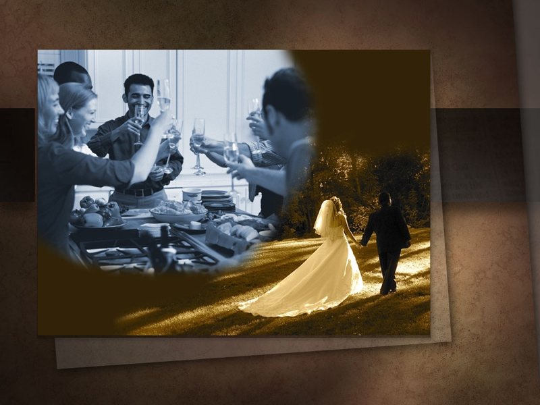

Slide 19
Матфея 24:37-39
Ибо, как во дни перед потопом
ели, пили, женились и выходили замуж, до того дня, как вошел Ной в ковчег,
Notes:
Евангелие от Матфея 24:37-39:
Ибо, как во дни перед потопом ели, пили, женились и выходили замуж, до того дня, как вошел Ной в ковчег,

Slide 20
Евангелие от Матфея 24:37-39
…и не думали, пока не пришел потоп и не истребил всех, — так будет и в пришествие Сына Человеческого.
Notes:
Евангелие от Матфея 24:37-39:
и не думали, пока не пришел потоп и не истребил всех, — так будет и в пришествие Сына Человеческого».
Пришествие Сына Человеческого — это сердце Евангелия нашего времени. Явные признаки свидетельствуют о том, что мы живем в кризисные времена, о которых Иисус сказал, что жизнь во дни, предшествующие Его возвращению будет, как во дни Ноя.

Slide 21
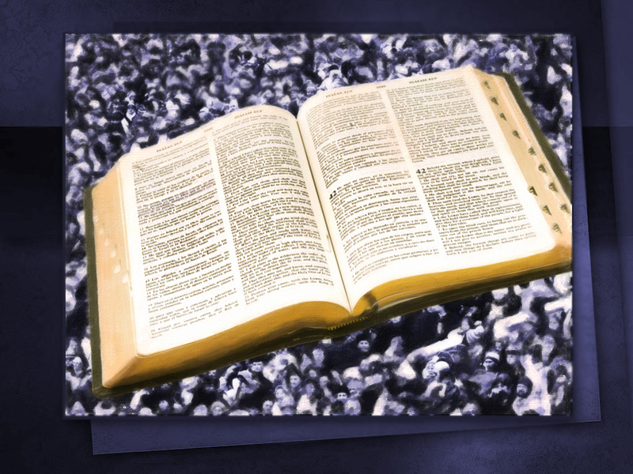
Notes:
Возможно вы спросите: Каким был мир до потопа? Какие обстоятельства привели к такому крайнему вмешательству Бога? Очень важно знать ответы на эти вопросы, потому что написано, что в наше время будет «как во дни Ноя». Особенности жизни людей времен Ноя детально переданы на страницах Писания.

Slide 22
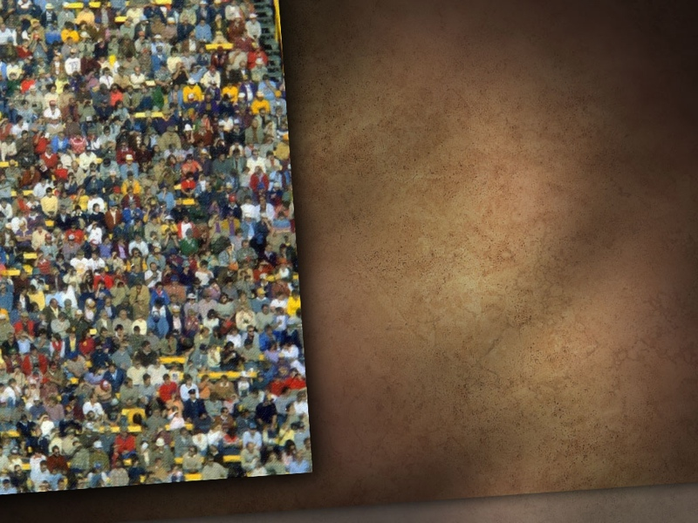
1. РОСТ НАСЕЛЕНИЯ
Notes:
1. РОСТ НАСЕЛЕНИЯ

Slide 23
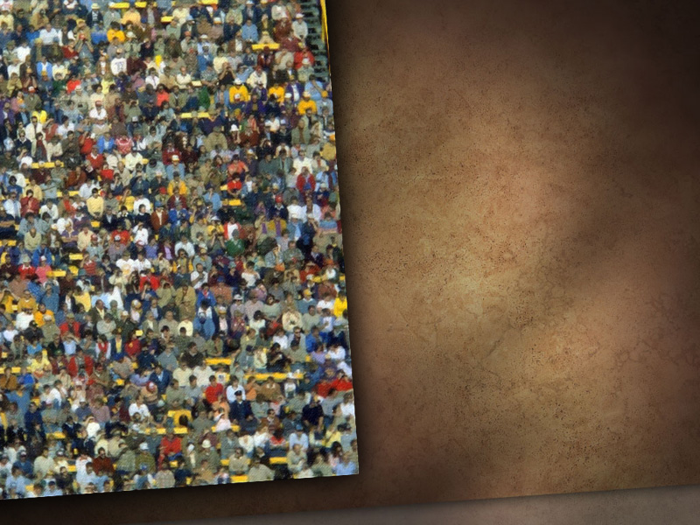
Бытие 6:1
Когда люди начали умножаться на земле…
Notes:
Демографический взрыв — это первый признак, который наблюдаем.
Бытие 6:1:
«Когда люди начали умножаться на земле…».
Вероятно, что уже во времена Ноя люди сталкивались с проблемой перенаселения. Люди начали быстро умножаться на земле. Альфред Ревинкель в своей книге «Потоп», утверждает, что есть основания предполагать, что население планеты во времена Ноя было, по крайней мере, количественно равно населению планеты сегодня.

Slide 24
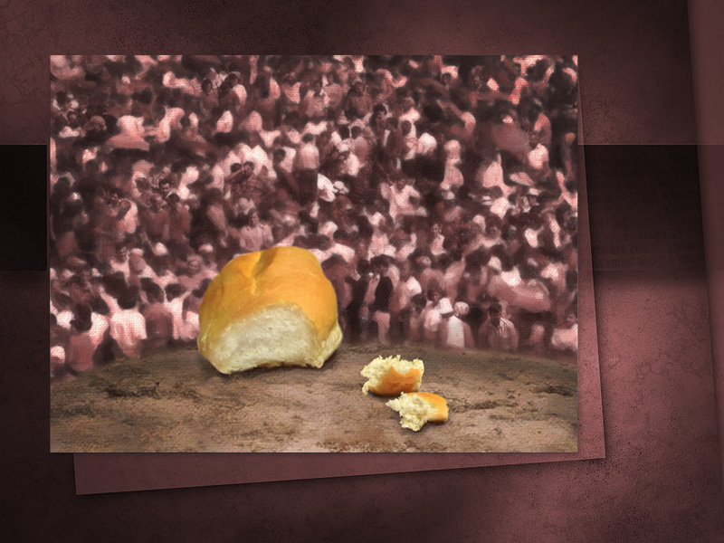
Notes:
Прошло достаточно времени, прежде чем мы достигли нынешнего прироста населения, но именно в последнее столетие условия были самыми благоприятными для этого. Нет сомнений в том, что численность населения в наши дни, как и во дни Ноя, достигла кризисного уровня.

Slide 25
Notes:
Один человек упростил современную дилемму между фактором перенаселения и недостатком пищи, до соперничества между аистом и плугом. Будущее представляется все более и более мрачным. Если человек не найдет решения, проблема перерастет в массовое голодание. В начале 20-го века на планете было 1,6 млрд. человек. Теперь нас более 7 миллиардов человек. И прокормить всех будет сложнее, чем послать человека на Луну и там снять цветное кино.

Slide 26
Notes:
Через 200 лет, в недалеком, так скажем, будущем, численность населения приблизится к 150 миллиардам человек, и мы будем толкать друг друга за место, чтобы просто стоять. Если человек или Бог не вмешается, то вмешается природа, подобно тому как это происходит в мире животных. Люди, правительства, ООН и другие всемирные организации, кажется, пока еще не осознают всех масштабов надвигающейся катастрофы. «Но как было во дни Ноя, так будет и пришествие Сына Человеческого». Люди начали умножаться на земле!

Slide 27
2. СОЦИАЛЬНЫЙ КРИЗИС
Notes:
2. Социальный кризис

Slide 28
Бытие 6:2
Сыны Божии увидели дочерей человеческих…
Notes:
Вторая характерная особенность современного общества — это социальный кризис.
Бытие 6:2
«Тогда сыны Божии увидели дочерей человеческих…

Slide 29
Бытие 6:2
…что они красивы…
Notes:
Бытие 6:2
что они красивы,

Slide 30
Бытие 6:2
…и брали [их] себе в жены, какую кто избрал.
Notes:
Бытие 6:2
и брали (их) себе в жены, какую кто избрал».
Эти сыны Божии были благочестивыми детьми Сима, и они женились на «дочерях человеческих» — безбожных потомках Каина. Как следствие смешанных браков между благочестивыми и безбожными, человеческая раса вырождалась, а состояние семьи и общества все ухудшалось.

Slide 31
Notes:
Иисус обобщил проблему словами «женились и выходили замуж». И хотя нам мало известно о социальной системе времен Ноя, или факторах, которые привели к разрушению, но совершенно очевидно, что они большей частью касались дома, семьи, и интимных отношений. Иисус сказал, что так будет и в конце. И мы это видим!

Slide 32
Notes:
— Который час? — спросил кто-то возле очень популярного ночного бара.
— Сейчас секс-час, — ответил другой посетитель, — Здесь всегда секс-час.
Некоторые считают, что слова Христа относились к конкретной нации или же к западной культуре в целом. Как много сегодня тех, кто, не желая выглядеть старомодным, заразились вирусом безнравственности, который уничтожил целые цивилизации в прошлом.

Slide 33
Notes:
Он уничтожил допотопный мир; он уничтожает веру миллионов, и будущее наций в наше время; и это пик кризиса в период завершающейся всемирной истории. Что-то парализовало нерв самоконтроля, ослабило внутренние границы, и освободило людей от жизненно важных границ и равновесия. Мы стали поколением «вседозволенности». К сожалению, распространенность проблемы притупила наше восприятие. Мы больше не вздрагиваем от ужаса греховности, а даже смеемся или шутим…

Slide 34
Notes:
Всякого рода развлекательные СМИ довольно открыто показывают наготу, оргии, обмен женами, порнографию, непристойности, гомосексуализм, кровосмешение, свободную любовь, беременных девушек-подростков, и мы можем очень легко забыть о губительности этого всего. Нет никаких сомнений, что это знамение времени. Как и во дни Ноя, институт семьи в современном обществе серьезно поколеблен.

Slide 35
Евангелие от Матфея 24:37
Но, как было во дни Ноя…
Notes:
Работающие женщины, изменение половых ролей, легкое отношение к добрачным и внебрачным интимным отношениям, таблетки, и разрешенный законом аборт — все это подорвало традиционный институт семьи. И как результат, хотя люди и больше женятся, они меньше этим наслаждаются. Развод считается частью жизни, и частью процесса созревания. И слишком много созревают именно к разводу. Наряду с новой сексуальной свободой за последние десятилетия венерические заболевания и число рожденных вне брака стремительно возрастают.
Евангелие от Матфея 24:37
«Но как было во дни Ноя…

Slide 36
Евангелие от Матфея 24:37
…так будет и в пришествие Сына Человеческого.
Notes:
Мф. 24:37
... так будет и пришествие Сына Человеческого».
Это часть надписи на стене нашей обреченной на разрушение цивилизации. Они женились и выходили замуж.

Slide 37
3. ПРЕСТУПНОСТЬ
Notes:
3. ПРЕСТУПНОСТЬ

Slide 38
Бытие 6:5
И увидел Господь, что велико развращение человеков на земле…
Notes:
Изучая особенности допотопного мира, мы также читаем о Великом Развращении:
Бытие 6:5
«И увидел Господь, что велико развращение человеков на земле…

Slide 39
Бытие 6:5
…и что все мысли и помышления сердца их были зло во всякое время.
Notes:
Бытие 6:5
…и что все мысли и помышления сердца их были зло во всякое время».

Slide 40
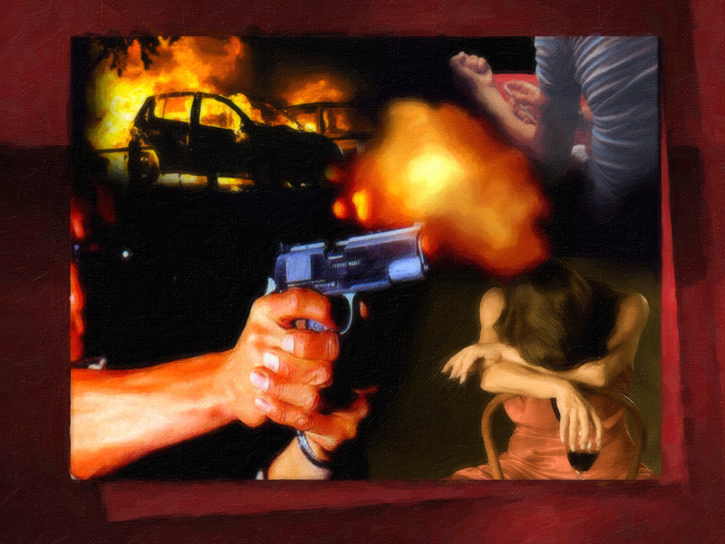
Notes:
Преступность и безнравственность, которые расточили душу допотопного мира и привели миллионы к уничтожению, стремительно набирают обороты в большинстве западных стран. Расовые беспорядки, заказные и массовые убийства, снайперский отстрел детей в школах и обычных прохожих, террор на улицах — все это признаки неустойчивого общества.

Slide 41
Notes:
Ежедневно мы слышим о насилии; преступность и правоохранительная деятельность стала политическими вопросами. Судебные решения освобождают виновных. Полно ужасающих примеров общественной апатии и отсутствия заботы о тех, кто находится в руках бандитов и убийц. Эксперты называют это моральным оползнем.

Slide 42
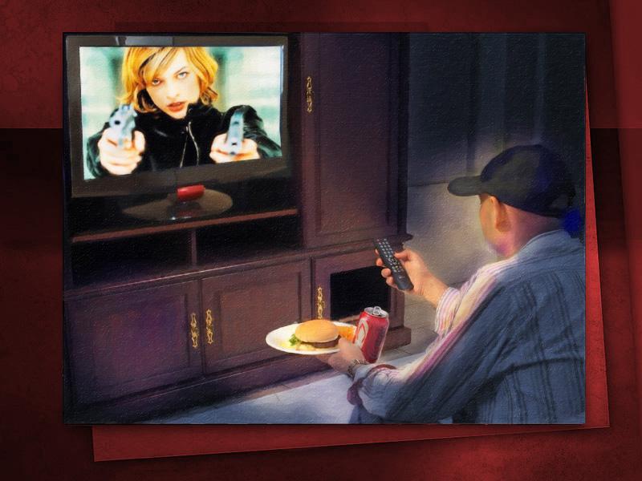
Notes:
Христос — это ответ на проблему современной преступности и безнравственности.
В рамках нашей презентации сегодня, мы рассмотрим еще одну особенность, которая показывает, что мы живем в период времени, который будет таким «как дни Ноя». Временем КОНЦА!

Slide 43
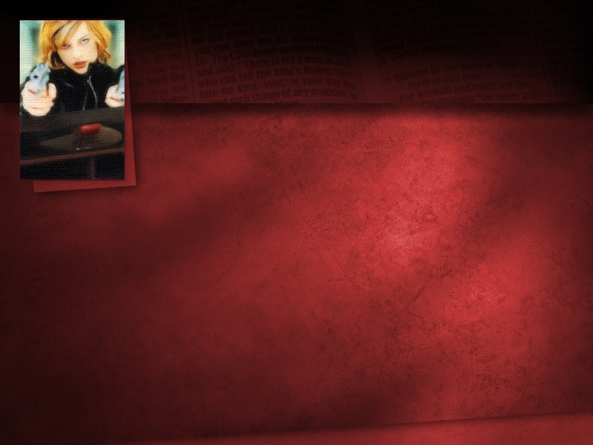
Евангелие от Матфея 24:37
Но как было во дни Ноя, так будет и в пришествие Сына Человеческого.
Notes:
Матф.24:37
«Но как было во дни Ноя, так будет и пришествие Сына Человеческого».

Slide 44
Бытие 6:5
…Велико развращение человеков на земле,
и что все мысли и помышления сердца их были зло во всякое время.
Notes:
Быт. 6:5
«…Велико развращение человеков на земле, и все мысли и помышления сердца их были зло во всякое время».

Slide 45
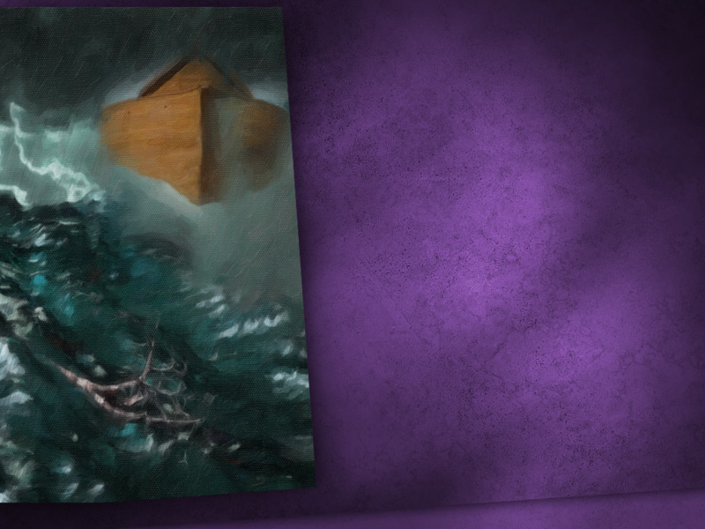
4. ПРОБЛЕМЫ
ЭКОЛОГИИ
Notes:
4. ЭКОЛОГИЧЕСКИЕ ПРОБЛЕМЫ

Slide 46
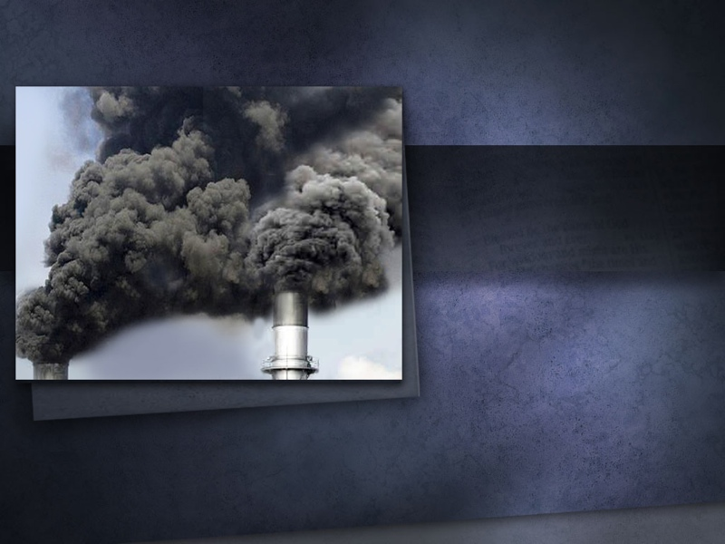
Бытие 6:11
“Но земля растлилась пред лицом Божиим…
Notes:
Изучая допотопный мир, можно заметить, что некоторые особенности более отчетливы. Растлению и загрязнению окружающей среды уделяется особое внимание.
Бытие 6:11
«Но земля растлилась пред лицем Божиим…

Slide 47
Бытие 6:11
…и наполнилась земля злодеяниями.
Notes:
Быт.6:11
и наполнилась земля злодеяниями».
«Но земля растлилась пред лицем Божиим», человеку удалось добиться не только морального растления, но и загрязнить Богом данную среду. Адам жил в саду в абсолютно новом сотворенном мире, чтобы возделывать его и хранить его.

Slide 48
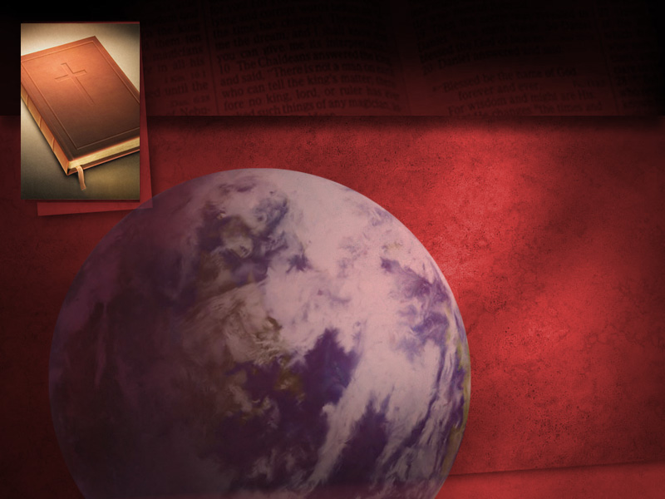
Откровение 11:18
…и погубить губивших землю.
Notes:
Но библейские пророчества предсказывают, что придет время, когда Бог будет вынужден вмешаться.
Откровение 11:18
«…и погубить губивших землю».

Slide 49
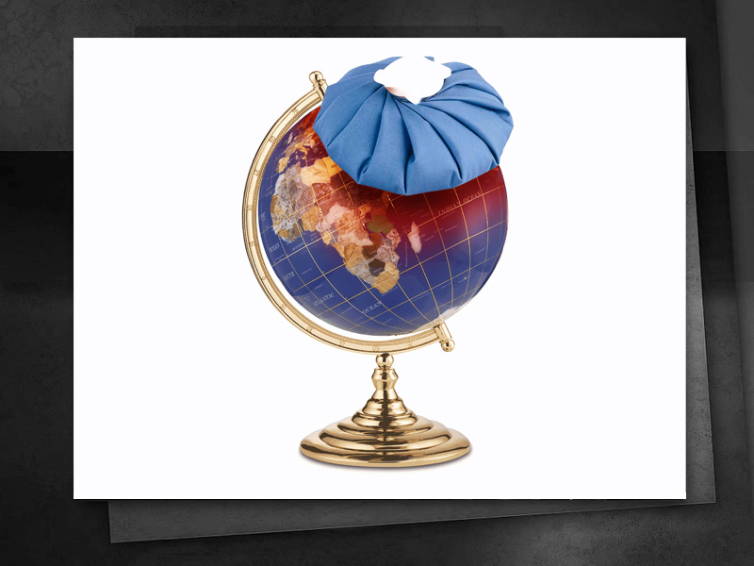
Notes:
Планета Земля больна, очень больна. Симптомы заболевания этой планеты вокруг нас — в нашем воздухе, воде и пище. Некоторые ученые считают, что болезнь зашла слишком далеко. До нашей современной эры передовых технологий, казалось, земля принимала ущербы от человека, но человек двадцатого века настолько расширил свои возможности вторжения в окружающую среду, что это грозит ее уничтожению.

Slide 50
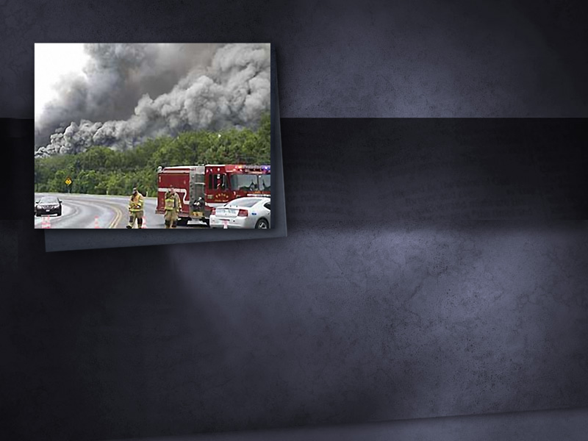
Вся наша планета находится под риском уничтожения...
Человечество наверняка достигло поворотного момента в истории.
Notes:
Научный советник президента США сказал: «Вся наша планета находится под риском уничтожения... Человечество наверняка достигло поворотного момента в истории.

Slide 51
Нужно
что-то делать, чтобы, обратить вспять
существующие тенденции в окружающей среде, иначе наши дети и внуки…
Notes:
Нужно что-то делать, чтобы, обратить вспять существующие тенденции в окружающей среде, иначе наши дети и внуки…

Slide 52
...получат в наследство землю, непригодную для жизни,
а нам на ней будет все неприятней и опасней жить.
Notes:
...получат в наследство землю, непригодную для жизни, а нам на ней будет все неприятней и опасней жить”.

Slide 53
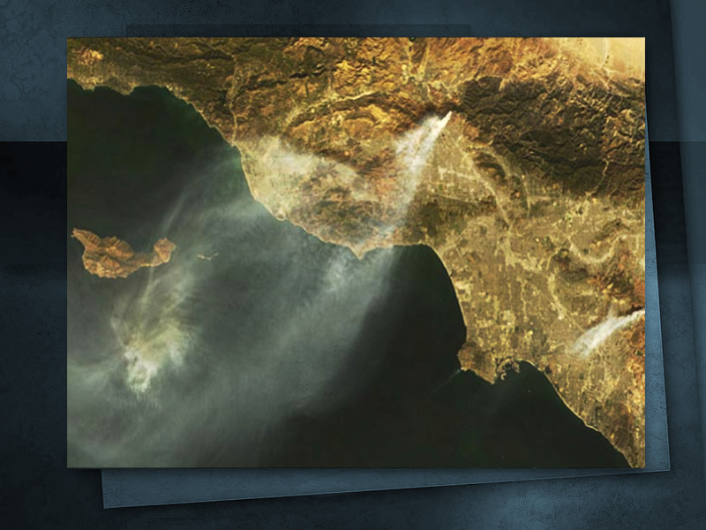
Notes:
В 1968 году, члены экипажа Аполлон-8 провели интересное наблюдение на обратном пути своего путешествия на Луну в декабре 1968 года. Они заметили, что было очень легко увидеть Лос-Анджелес за тысячи километров в космосе. Они распознали его по большому шару смога, нависшем над столицей Южной Калифорнии. (Нью-Йорк было точно также легко найти).

Slide 54
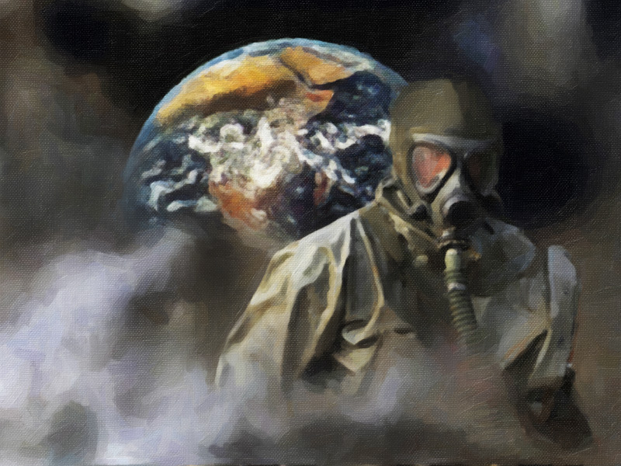
Notes:
В школьном дворе Лос-Анджелеса хотят установить знаки с надписью: «Внимание! Не упражняйтесь усиленно и не дышите слишком глубоко во время сильного смога». В Токио, Япония, школьникам иногда приходится носить маски в дни сильного смога. Дорожная полиция в некоторых районах Токио обязаны периодически делать "кислородные перерывы", чтобы отдышаться от вредных выхлопных газов.

Slide 55
Notes:
Размышляя о загрязнении человеком окружающей среды, атмосферы, воды (включая океаны), встревоженные ученые откровенно предупреждают о возможной гибели нашей планеты. Они задаются вопросом: станет ли это десятилетие последним для человека? За последние несколько лет о мусоре было больше разговоров, чем за всю историю. Но тем временем мусор и загрязнение окружающей среды продолжают накапливаться.

Slide 56
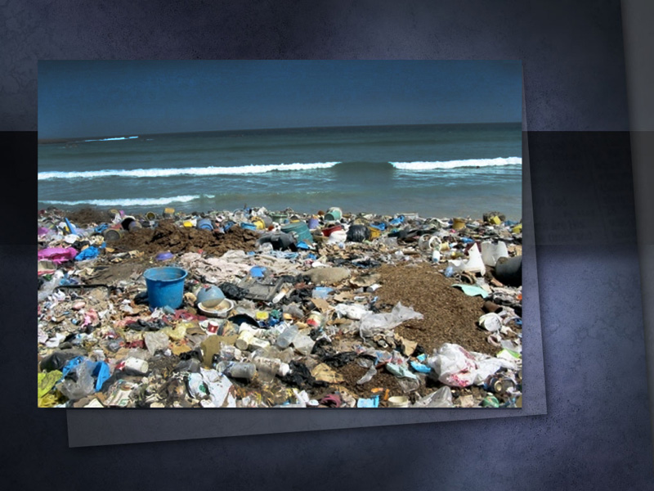
Notes:
Те, кто знают Слово Божие, убеждены, что настало время, когда Тот, Кто сотворил мир привлечет людей-управителей к ответственности за то, каким образом они использовали их среду...

Slide 57
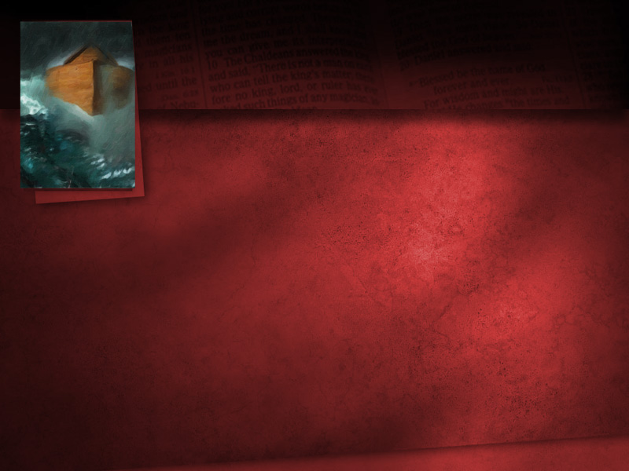
Евангелие от Матфея 24:37;
Бытие 6:5
Но, как было во дни Ноя, так будет и в пришествие Сына Человеческого.
…Все мысли и помышления сердца их были зло во всякое время.
Notes:
Maтф. 24:37; Быт. 6:5
«Но, как было во дни Ноя, так будет и в пришествие Сына Человеческого», «Все мысли и помышления сердца их были зло во всякое время».

Slide 58
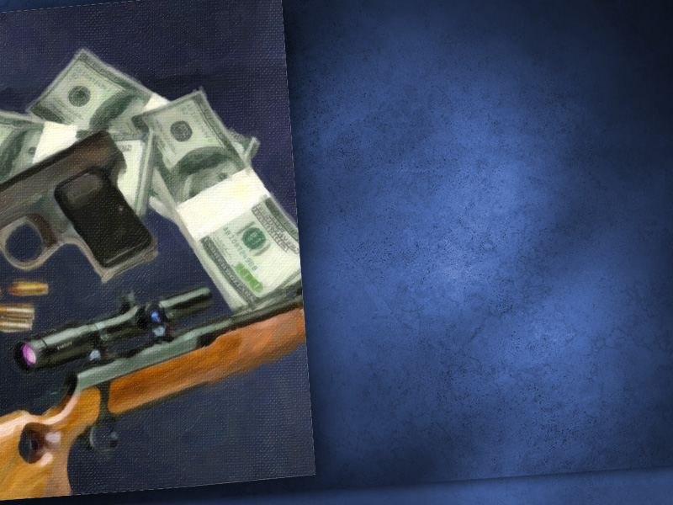
5. НАСИЛИЕ И ПРЕСТУПНОСТЬ

Slide 59
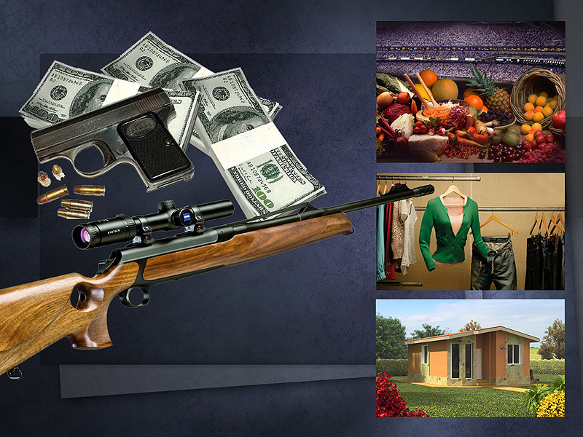
Notes:
Но наш обзор допотопного мира еще не завершен. Насилию и преступности уделено особое внимание.

Slide 60
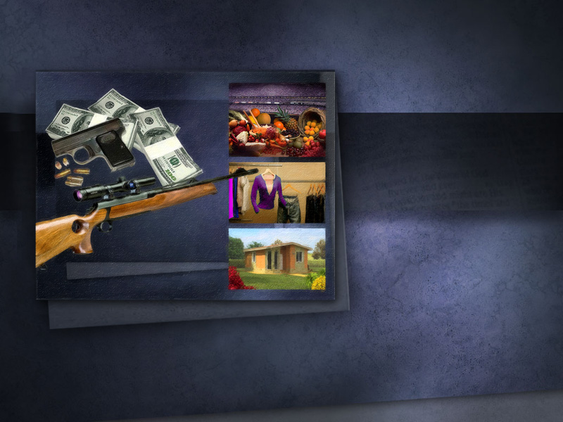
Бытие 6:11
…Наполнилась земля злодеяниями.
Notes:
Быт. 6:11: «…Наполнилась земля злодеяниями».
Триллионы долларов тратятся на вооружение и вооруженные силы каждый год. Иногда эта сумма составляет десятую часть всего дохода страны. Этого было бы достаточно, чтобы кормить и одевать всех на земле в течение года, или обеспечить жильем треть человечества.

Slide 61
Notes:
Более девяноста миллионов человек умерли на войне в прошлом веке. Более половины этих смертей были результатом одного конфликта — Второй мировой войны. Не говоря уже о Корее, Вьетнаме, Африке, Персидском заливе и др. Составить полный список всех войн, мятежей и конфликтов в мире за последние 25 лет практически невозможно.

Slide 62
Notes:
Но небрежность к человеческой жизни видна не только на поле боя. Мы могли бы добавить к ужасающей статистике, приведенной выше, ошеломляющие данные об убийствах и самоубийствах, проявлениях ненависти и отчаяния в душе человека. Знаете ли вы, что каждые две минуты кто-то в Соединенных Штатах пытается покончить жизнь самоубийством? Всемирная Организация Здравоохранения предполагает, что в мире около 1 000 человек заканчивает жизнь самоубийством каждый день. В наше время количество самоубийств превышает количество убийств!

Slide 63
Notes:
За последние годы показатель уголовных убийств на один миллион человек увеличились на 36%, изнасилований — на 65%, нападений при отягчающих обстоятельствах — на 67%, грабежей — на 119%. Насильственные преступления в Соединенных Штатах — это явление, прежде всего, больших городов. И это очень важно. Насильственные преступления в городах совершаются молодежью в возрасте от 15 до 24 лет. И подобная картина предстает пред нами и во всем мире.

Slide 64
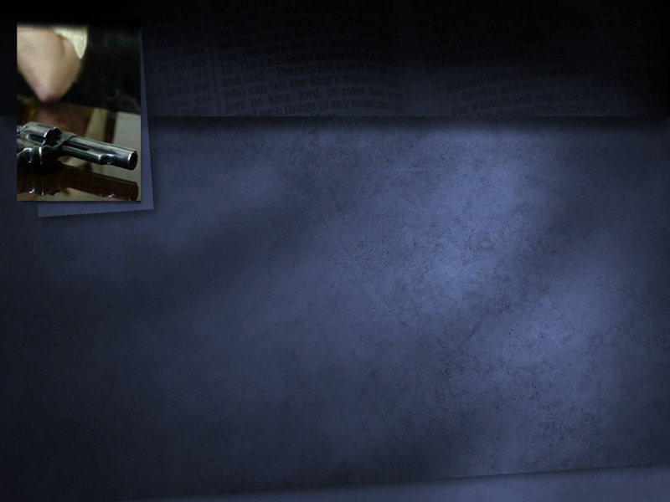
Евангелие от Матфея 24:37;
Бытие 6:5
Но, как было во дни Ноя, так будет и в пришествие Сына Человеческого.
…Все мысли и помышления сердца их были зло во всякое время.
Notes:
Массовое отсутствие уважения драгоценного дара жизни еще одна параллель с днями Ноя.
Мф. 24:37; Быт. 6:5
«Но как было во дни Ноя, так будет и пришествие Сына Человеческого», «все мысли и помышления сердца их были зло во всякое время…"
Мы с уверенностью можем ожидать, что Творец жизни опять вмешается, примет меры, как Он сделал в дни Ноя.

Slide 65
6. МАТЕРИАЛИЗМ, СЕКУЛЯРИЗМ
И ВЕСЕЛЬЕ
Notes:
6. МАТЕРИАЛИЗМ, СЕКУЛЯРИЗМ И ВЕСЕЛИЕ

Slide 66
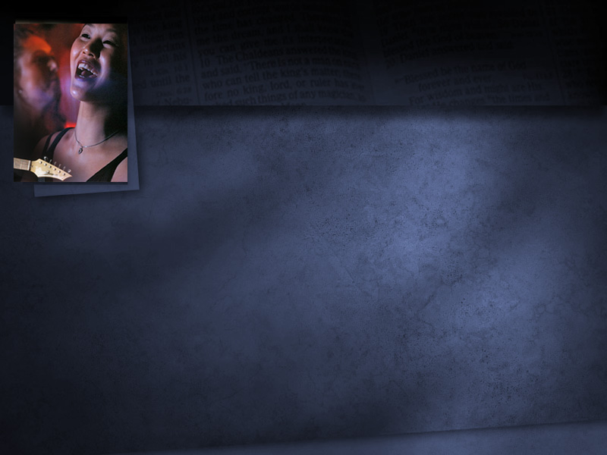
Евангелие от Луки 17:26-30
И как было во дни Ноя, так будет и во дни
Сына Человеческого: ели, пили, женились, выходили замуж…
Notes:
Материализм, секуляризм и веселие — это последняя особенность допотопного мира, которую мы рассмотрим.
Евангелие от Луки 17:26-30:
«И как было во дни Ноя, так будет и во дни Сына Человеческого: ели, пили, женились, выходили замуж,

Slide 67
Евангелие от Луки 17:26-30
…до того дня, как вошел Ной в ковчег,
и пришел потоп и погубил всех. Также как было и во дни Лота: ели, пили, покупали, продавали…
Notes:
…до того дня, как вошел Ной в ковчег, и пришел потоп и погубил всех. Также как было и во дни Лота: ели, пили, покупали, продавали…

Slide 68
Евангелие от Луки 17:26-30
…садили, строили; но в день, в который
Лот вышел из Содома, пролился с неба дождь огненный и серный и истребил всех: так будет и в тот день, когда Сын Человеческий явится.
Notes:
…садили, строили, но в день, в который Лот вышел из Содома, пролился с неба дождь огненный и серный и истребил всех: так будет и в тот день, когда Сын Человеческий явится».

Slide 69
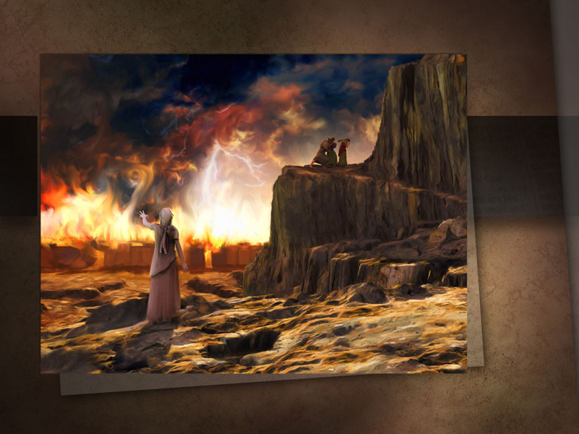
Notes:
Помните эти уроки истории? Какой урок для нас сегодня! Иисус предупреждал нас о той же опасности.

Slide 70
Notes:
Описание видов деятельности, перечисленных здесь, кажется, вполне нормальным явлением в жизни. Человек должен есть, и он долго не проживет, если не будет пить. Брак был установлен Богом, и Слово Божье говорит, что в этом есть благословение. Кроме того, покупать, продавать, сажать, и строить — это почетные виды деятельности, если они проводятся правильно и честно. Но мы должны помнить, что к распаду общества и потери его облика привело не столько то, что они делали, сколько то, что они забыли делать. Их время было полностью посвящено бизнесу и удовольствиям жизни, без должного внимания тому, что от Духа Божия. Они не преуспели в духовном, потому в своем ежедневном расписании не выделяли время для Бога.

Slide 71
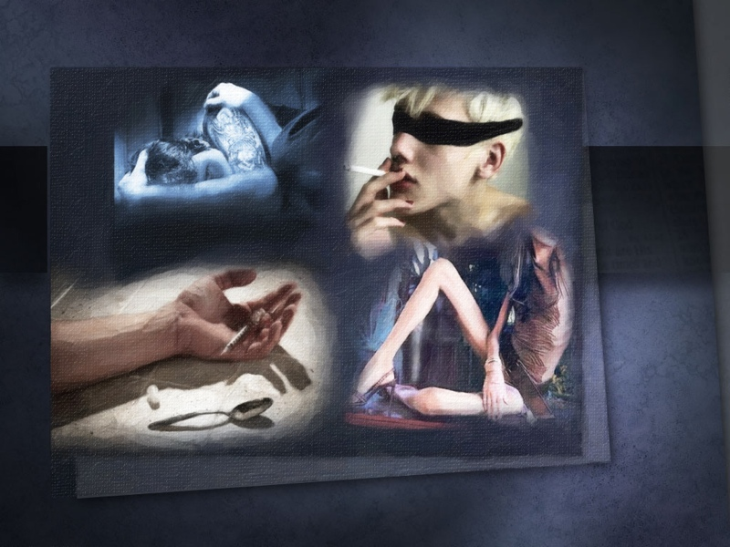
Notes:
Этот недостаток духовной силы привел человеческий род во дни Ноя к развращению через потворство извращенным желаниям и страстям. Пиршества, веселия и пьянство были нормальным течением дня. Люди относились к своему телу не как к драгоценному достоянию, данному им Богом, а как к вещи, которую можно использовать для удовольствия и ощущений. Разве надо еще проводить параллель с нашим обществом сегодня?

Slide 72
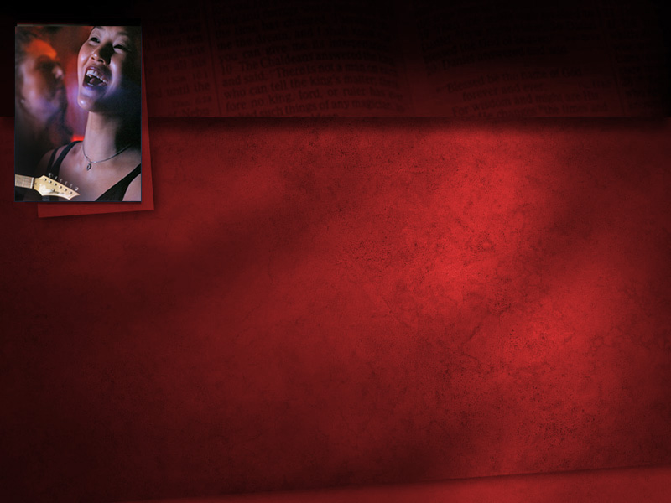
Евангелие от Матфея 24:37
Но, как было во дни Ноя, так будет и в пришествие Сына Человеческого.
Notes:
Евангелие от Матфея 24:37
«Но как было во дни Ноя, так будет и пришествие Сына Человеческого».
Утверждение материализма в нашем современного обществе — это не только корень проблем, которые стали нашим язвами, но самое верное доказательство того, что живем во время когда Сын Человеческий вернется.

Slide 73
7. ВЕСТЬ ПРЕДУПРЕЖДЕНИЯ
Notes:
7. ВЕСТЬ ПРЕДУПРЕЖДЕНИЯ

Slide 74
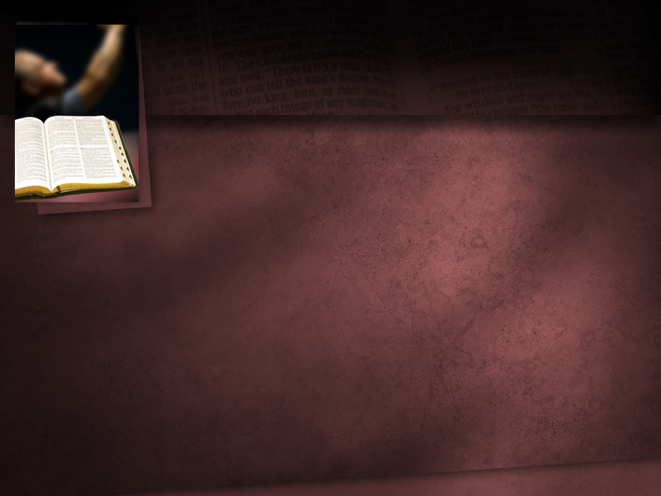
Бытие 6:3
И сказал Господь: не вечно Духу
Моему быть пренебрегаемым человеками; потому что они плоть; пусть будут дни их сто двадцать лет.
Notes:
Бытие 6:3:
«И сазал Господь: не вечно Духу Моему быть пренебрегаемым человеками; потому что они плоть; пусть будут дни их сто двадцать лет».
Это характерное для Бога отношение в каждой период кризиса, через которые проходили люди. Бог установил определенные пределы возрастающему насилию, беззаконию и нечестию.

Slide 75
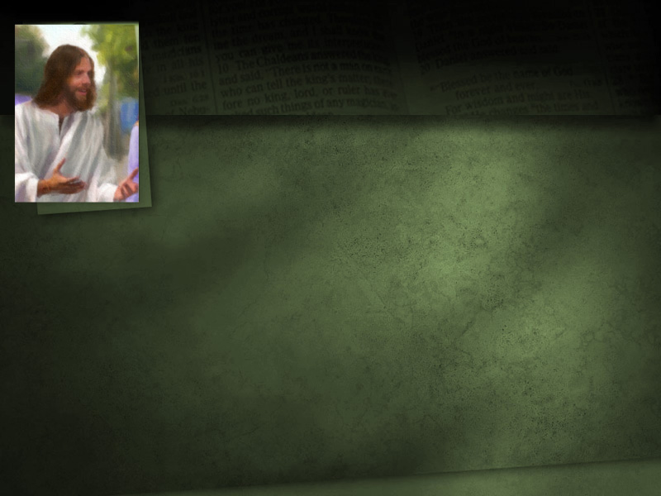
Иов 38:11
И сказал: доселе дойдешь и не перейдешь, и здесь предел надменным волнам твоим.
Notes:
Иов 38:11:
«Доселе дойдешь и не перейдешь, и здесь предел надменным волнам твоим!»
- это был Божественный указ, который удерживает воду у берега. Сто двадцать лет стало границей, установленной для греха в поколении Ноя.

Slide 76
Notes:
Мы не знаем точно, сколько лет, но мы можем быть уверены, что и в наши дни есть предел, после которого любовь Бога не будет больше ждать, чтобы люди обратились к Нему.

Slide 77
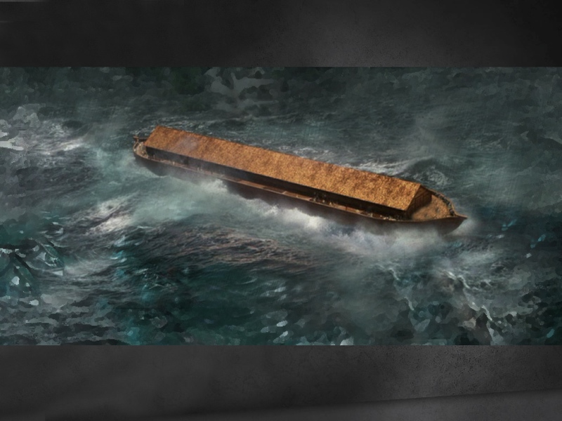
Notes:
Но на протяжении 120 лет до потопа Бог через Своего слугу Ноя — «проповедника правды» предупреждал людей о предстоящем. Ковчег был построен, чтобы обеспечить безопасность во время предстоящей бури.

Slide 78
Евангелие от Матфея 24:14
И проповедано будет сие Евангелие Царствия по всей вселенной…
Notes:
Бог через своего посланника призывал своенравное поколение протянуть руку к жизни! Это повторится и в конце.
Евангелие от Матфея 24:14
«И проповедано будет сие Евангелие Царствия по всей вселенной…

Slide 79
Евангелие от Матфея 24:14
…во свидетельство всем народам; и тогда придет
конец.
Notes:
Евангелие от Матфея 24:14
…во свидетельство всем народам; и тогда придет конец».

Slide 80
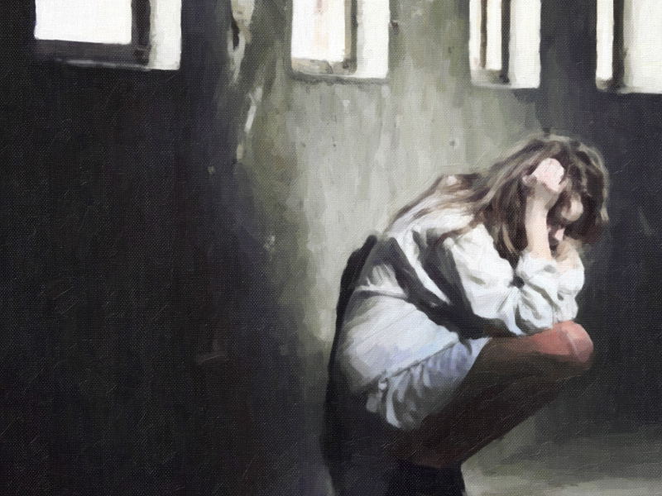
Евангелие от Луки 21:26
Люди будут издыхать от страха и ожидания бедствий…
Notes:
Иисус предвидел наше время.
Евангелие от Луки 21:26
«Люди будут издыхать от страха и ожидания бедствий…

Slide 81
Евангелие от Луки 21:26
грядущих на вселенную…
Notes:
Луки 21:26
грядущих на вселенную…».
Этот страх — это не просто удел простодушных и суеверных. Ученые, мыслители, государственные деятели изнывают от страха о неизвестном и угрожающем будущем. Страх загрязнения, страх перенаселения, страх от лекарств; страх от упадка нравственных норм, страх перед насилием, страх перед войной, и уничтожением. Добавьте к этому списку страх за семью, здоровье и выживание в мире изобилия, где инфляция угрожает забрать Божьи щедроты.

Slide 82
Если и есть какая-то надежда на спасение нашего мира, то это спасение должно прийти свыше!
Notes:
Если и есть какая-то надежда на спасение нашего мира, то это спасение должно прийти свыше!

Slide 83
Notes:
Однажды охотник в красной шапке и пальто преследовал оленя на дремучем лесистом склоне. Увлеченной охотой, он не сразу заметил, что оказался в зоне лесного пожара. Огонь пожирал деревья и подбирался все ближе и ближе. Охотник бросился бежать что есть силы, пока не оказался на вершине холма. Он остановился на краю пропасти высотой в 600 метров.

Slide 84
Notes:
Пропасть впереди и пожар сзади: что делать?
Прыгнуть вниз — означало верную смерть. Остаться стоять было еще хуже — он был бы сожжен заживо.

Slide 85
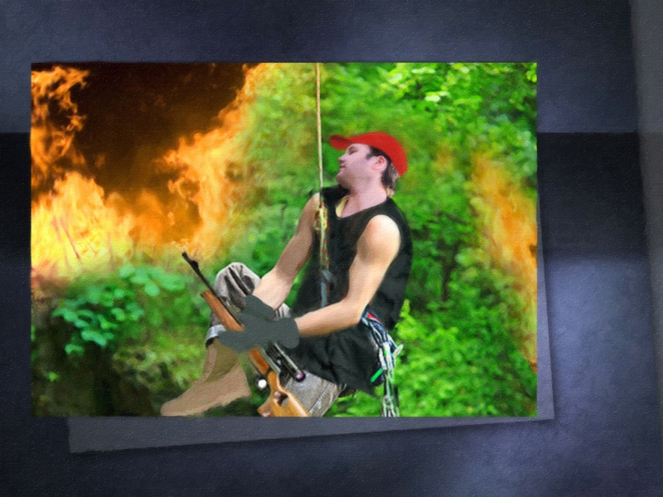
Notes:
Но именно в этот критический момент помощь оказалась близко. Взор одного из пожарных остановился на красной шапке, он увидел мечущегося на холме человека, и незамедлительно связался по рации со штабом и вызвал вертолет. Вскоре над головой обреченного на смерть человека появился вертолет.

Slide 86
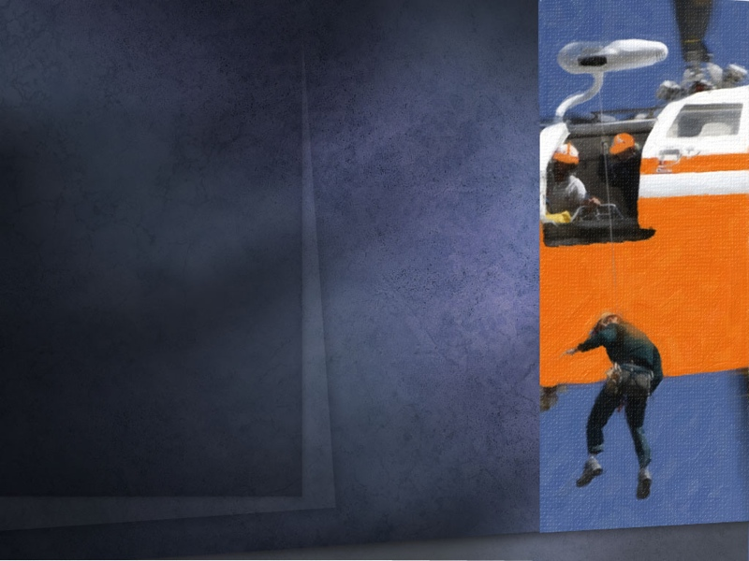
Спасение должно прийти свыше.
Notes:
... веревка была сброшена вниз, и охотник крепко ухватился за жизнь! Сильные руки сверху подхватили его, и он был спасен…
«Спасение должно прийти свыше»

Slide 87
Notes:
Наша единственная надежда, что избавление придет свыше.
Иисус обещал:

Slide 88
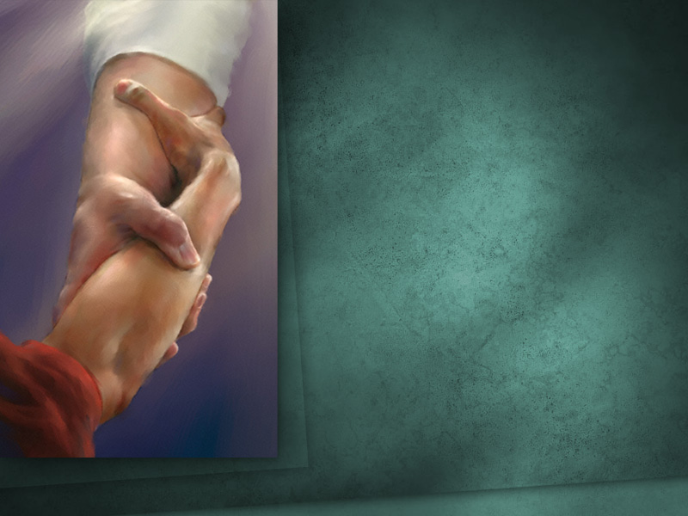
Евангелие от Иоанна 14:3
…Приду опять и возьму вас к Себе.
Notes:
Евангелие от Иоанна 14:3
«…Приду опять и возьму вас к Себе».
Ухватиться за жизнь — значит ухватиться за протянутую руку Иисуса Христа, нашего Спасителя, и позволить Ему приготовить нас к великому дню Своего Пришествия. Этот день уже близок, он «при дверях». Творец жизни уже однажды вмешался и принял меры в дни Ноя, и мы можем быть уверены, что Он это сделает опять — в наше время.

Slide 89
Notes:
Когда Иисус Христос пришел на землю в первый раз, жизнь обретал каждый, кто искренне протягивал к Нему руки. Он творил чудеса физического исцеления, но самым большим чудом было исцеления души, избавление от оков греха.

Slide 90
Евангелие от Марка 5:26
Много потерпела от многих врачей, истощила все, что было у ней, и не получила никакой пользы, но пришла еще в худшее состояние.
Notes:
Когда Иисус ходил среди людей, слава о Проповеднике-Целителе быстро распространилась, и толпы стекались к Нему. Несомненно, многие приходили из любопытства, надеясь увидеть воочию доказательства Его сверхъестественной силы. Но другие приходили движимые чувством внутренней нужды. Таковые всегда получали благословление, исцеление, и были наполнены чувством удовлетворения и радости. В Евангелии от Марка рассказывается об одной женщине, которая присоединилась к толпе, следовавшей за Иисусом. Находясь в большой нужде, она, кажется, увидела проблеск надежды! В течение двенадцати лет она
Евангелие от Марка 5:26
«Много потерпела от многих врачей, истощила все, что было у ней, и не получила никакой пользы, но пришла еще в худшее состояние».

Slide 91
Notes:
Ее положение — это символ отчаянного положения, в котором многие из нас находятся сегодня! Никогда в истории человечества не было так много потрачено на врачей ради душевного спокойствия, счастья и решения проблем, которые угрожают самому существованию и при этом приносят так мало результатов. Мы не в лучшем положении, у нас все еще более тревожно! Но Христос стал ответом на все нужды женщины! У Него есть ответ и для нас сегодня. Женщина решительно протянула дрожащую руку веры за жизнью.

Slide 92
Notes:
Было очень сложно приблизиться к Иисусу. Даже тогда, когда Он проходил через ее деревню, было совершенно невозможно даже мечтать о личной встрече. Люди в толпе толкали друг друга, чтобы быть рядом с Ним, чтобы увидеть Его, и этой женщине пришлось приложить немало усилий, чтобы приблизиться к Нему настолько близко, чтобы протянуть руку и прикоснуться к краю Его одежды.

Slide 93
Notes:
И в эту же секунду потекла исцеляющяя сила. Она почувствовала, что в момент прикосновения ее тело было исцелено от болезни. Но и Иисус знал об этом тоже! «Кто прикоснулся к Моей одежде?», — спросил Он. «Множество людей в этой толкотне прикасались к Тебе», — ответили ученики. «Как Ты можешь спрашивать, и как мы можем знать, кто прикоснулся к Тебе в такой толпе?» Но Иисус имел в виду иное прикосновение. Он почувствовал, и ответил на прикосновение веры!

Slide 94
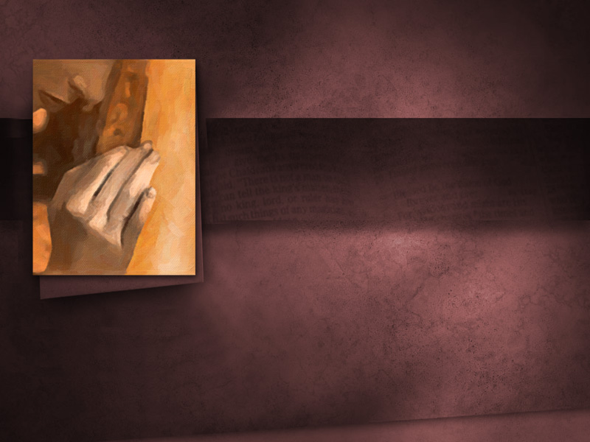
Евангелие от Марка 5:34
…Дщерь! Вера твоя спасла тебя; иди в мире и будь здорова от болезни твоей.
Notes:
Мы можем прикоснуться ко Христу через историю, искусство, литературу, философию, и во многих других отношениях, но при этом оставаться не спасенными. Прикосновение веры исцеляет. Кто хоть раз потянулся к жизни рукой веры, всегда находил даже в темноте, сильную, ожидающую нас, руку, готовую крепко обнять нас и прижать к Себе.
Евангелие от Марка 5:34
«Он же сказал ей: Дщерь! вера твоя спасла тебя; иди в мире и будь здорова от болезни твоей»

Slide 95
Notes:
У каждого из нас есть нужда, большая нужда, но, слава Богу, есть и решение — это Христос. Настало время нам лично, и как и всему обществу, протянуть руку и ухватиться за край Его одежды, иначе мы погибнем как жертвы своей изощренности. Как смотрит на нас небо? И как бы Бог описал нашу жизнь? На каком языке Ему говорить, чтобы пробудить наше сознание, и чувство нашей крайней нужды? Мы вполне можем найти ответ, читая обличительные обращения Бога к своему народу, Израилю, в подобный период беспечности и всеобщего отступничества.

Slide 96
Notes:
Важно не только осознать нашу нужду, но необходимо осознать и принять помощь неба. Мы можем протянуть руку и получить жизнь. У Бога есть лекарство от болезни греха. Это единственное лекарство и, единственная надежда для человека. У нас нет возможности выбрать что-то из списка других антибиотиков.

Slide 97
Notes:
Существует только Один, Который нам нужен.

Slide 98
Notes:
Много лет назад, до того как лечение Пастера от бешенства стало общедоступным, в отдаленном городке бешеная собака укусила молодого мужчину и женщину. Чтобы получить лечение надлежало проделать не близкий путь в город. Владелец собаки предложил пострадавшим оплатить поездку в город и все расходы на лечение или же выплатить сразу сумму в размере пятисот долларов. Молодая женщина решила поехать на лечение. А молодой мужчина подумал, что он мог бы сделать с деньгами, выбрал 500 долларов.

Slide 99
Notes:
Для бешенства есть только одно лекарство. А чтобы оно подействовало, оно должно быть введено до появления симптомов. Период между укусом и появлением симптомов может варьировать от двух недель до четырех месяцев или даже дольше, поэтому ради спасения жизни, лечение надобно начать без промедления. Представьте себе, отчаяние молодого мужчины, когда через две недели он начал испытывать трудности с глотанием. Может быть это симптомы бешенства?..

Slide 100
Notes:
Потом спазмы мышц и паралич – определенно симптомы болезни. Нет сомнений, он пошел на риск и проиграл. И, наконец, ужасная смерть.

Slide 101
Notes:
Вы спросите. Зачем этому мужчине было так рисковать? И я спрашиваю, зачем сегодня человеку заигрывать со смертью? Зачем покупать средства, которые не могут вылечить болезнь души, в лучшем случае они только облегчают симптомы? Целитель превыше Пастера предлагает помощь. Почему бы не отдать Ему нашу проблему греха? Почему бы не отдать нашу жизнь в Его руки? Он — Великий Врач. Сын Божий никогда не потерял ни одного больного. Какая возможность! Какая уверенность! Наш Бог ожидает только одного — согласия пациента. Зачем ждать, когда все пойдет по наклонной вниз? Доктор в доме! Он самый лучший врач — Великий Целитель. Почему не попросить помощи сегодня? Почему не протянуть руку жизни?

Slide 102
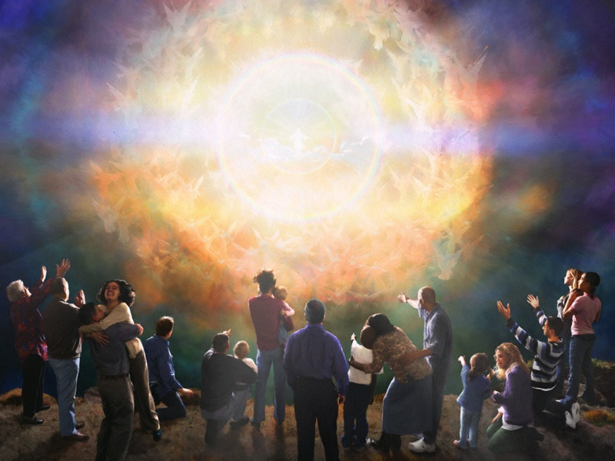
Notes:
Призыв и молитва

